Slide 1
Konkurs pn.: „Start w przyszłość” na najciekawsze zajęcia realizowane w ramach projektu systemowego Województwa Mazowieckiego pn.: „Wyrównanie szans edukacyjnych uczniów poprzez dodatkowe zajęcia rozwijające kompetencje kluczowe – „Moja przyszłość” realizowany w ramach Programu Operacyjnego Kapitał Ludzki 2007 – 2013; KSI POKL.09.01.02-14-001/14
Nazwa szkoły uczestniczącej w konkursie: Publiczna Szkoła Podstawowa w Szewnicy ul. Kościelna 26, 05-281 Urle
Program Operacyjny Kapitał Ludzki 2007-2013

Slide 2
Program Operacyjny Kapitał Ludzki 2007-2013
Człowiek – najlepsza inwestycja.

Slide 3
Zajęcia z języka angielskiego.
Metody pracy to metody aktywne uczące zaangażowania i współdziałania w grupie:
burza mózgów,
drama,
techniki wyobrażeniowe,
praca z tekstem,
projekt,
inscenizacja,
gry i zabawy Klanzy,
metody wspomagające odczuwanie zmysłowe i koncentrację.
Program Operacyjny Kapitał Ludzki 2007-2013

Slide 4
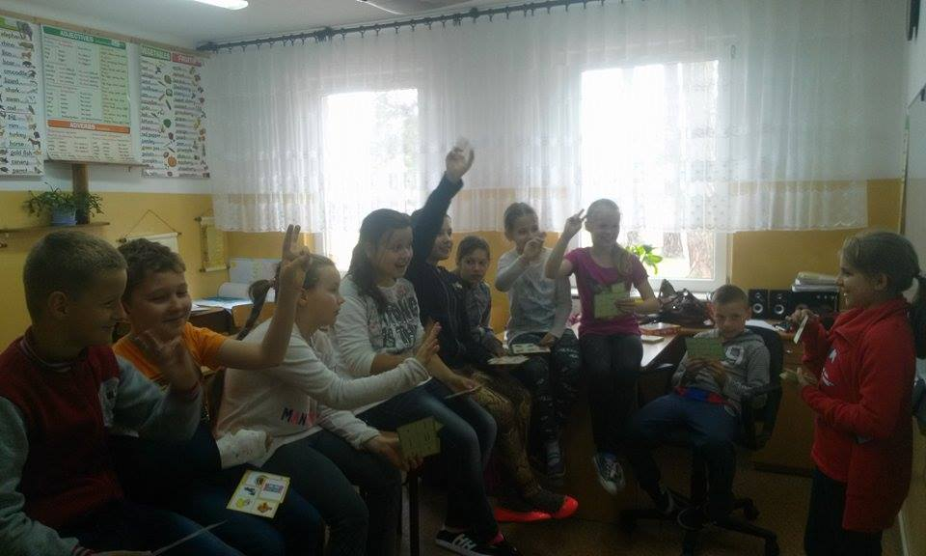
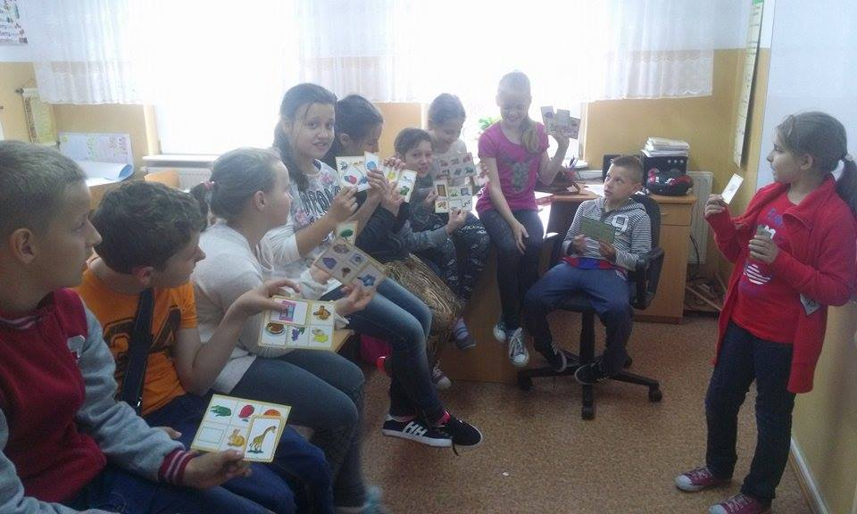
Gry i zabawy dydaktyczne „Bingo”
Program Operacyjny Kapitał Ludzki 2007-2013

Slide 5
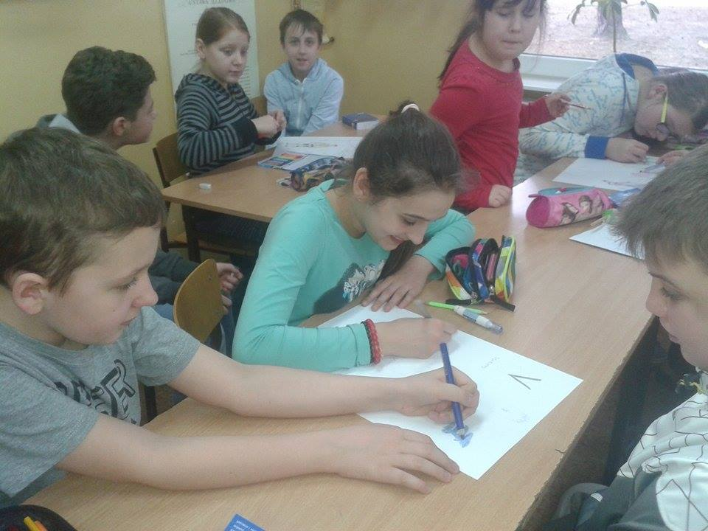
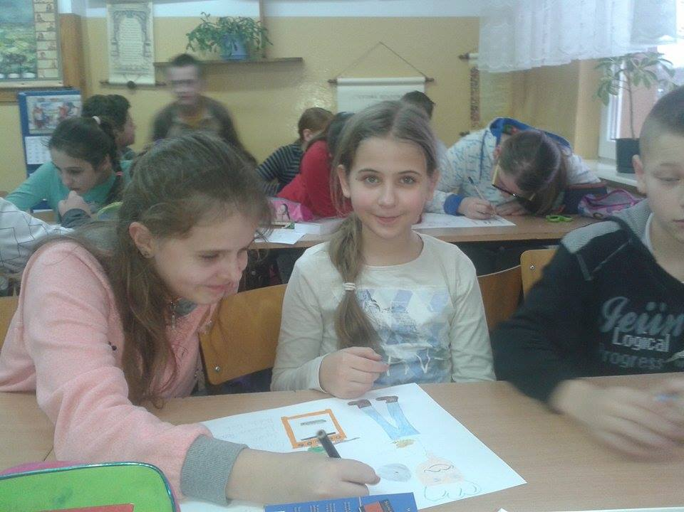
Praca metodą projektu, rozwijająca słownictwo z zakresu:
Rodzina
Święta
Szkoła
Program Operacyjny Kapitał Ludzki 2007-2013

Slide 6
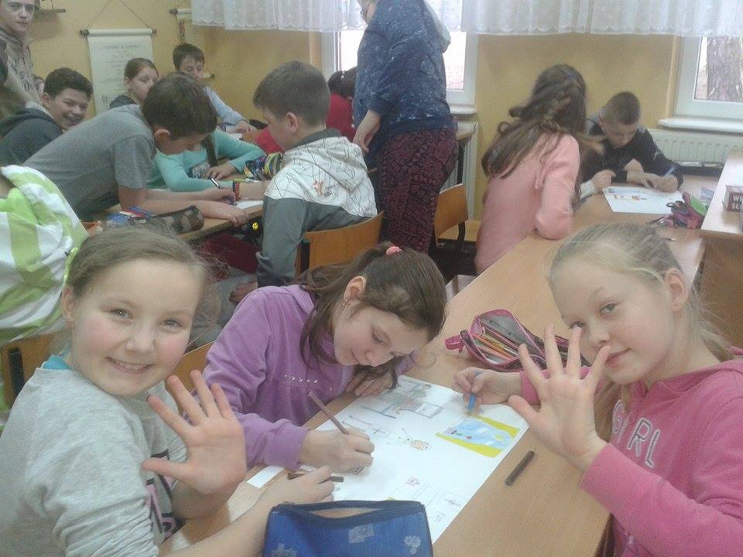
Program Operacyjny Kapitał Ludzki 2007-2013

Slide 7
Konkurs „Jeden z Dziesięciu. Wielka Brytania” sprawdza wiedzę dotyczącą:
Sławnych ludzi
Ciekawych miejsc
Zabytków
Sportu
Kina
Program Operacyjny Kapitał Ludzki 2007-2013

Slide 8
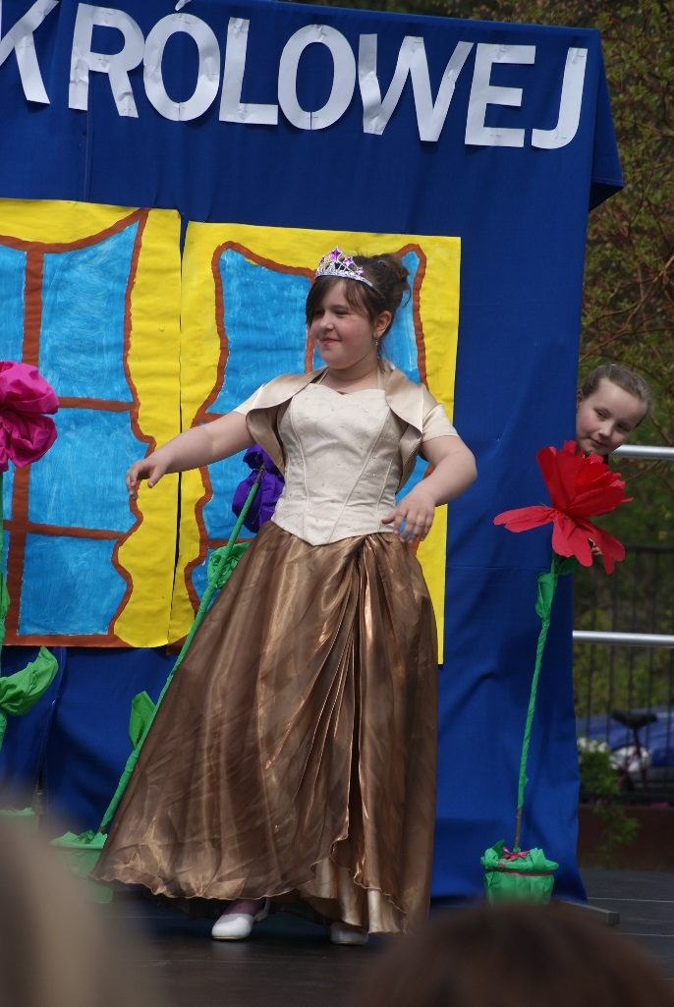
Widowisko teatralno-wokalno-taneczne pt. „Bal u Królowej”, jako podsumowanie pracy. W czasie zajęć doskonalenie mimiki, ekspresji, układów tanecznych, tekstów piosenek.
Program Operacyjny Kapitał Ludzki 2007-2013

Slide 9
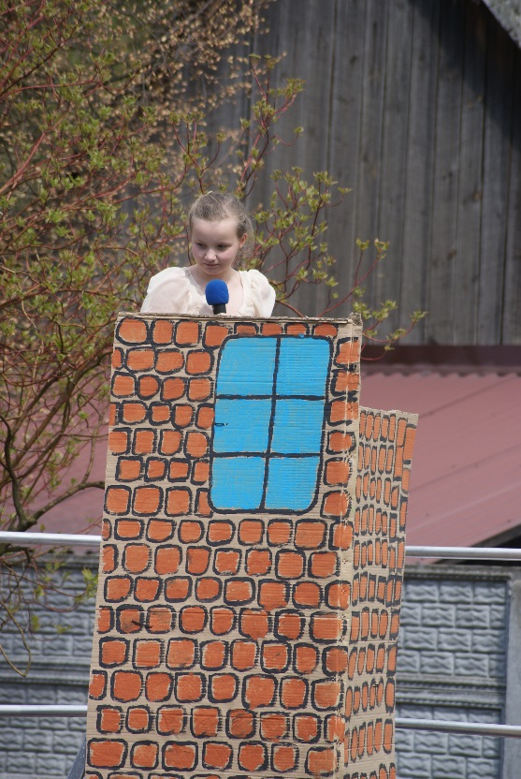
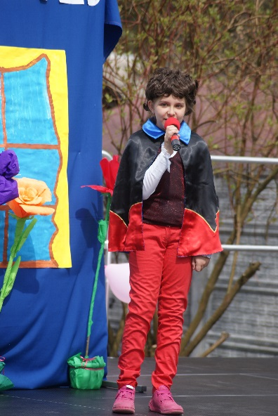
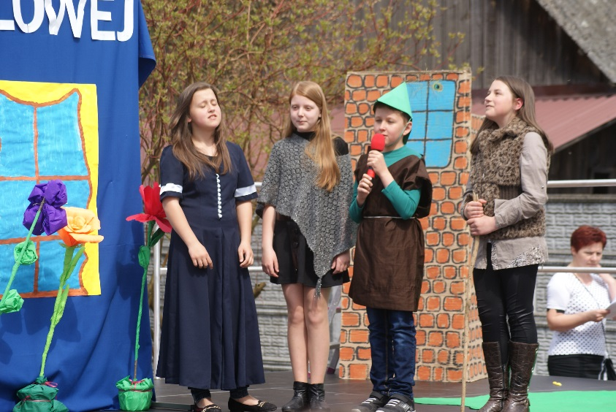
Uczniowie wcielili się w role:
Szekspira
Robin Hood’a i przyjaciół
Julii
Program Operacyjny Kapitał Ludzki 2007-2013

Slide 10
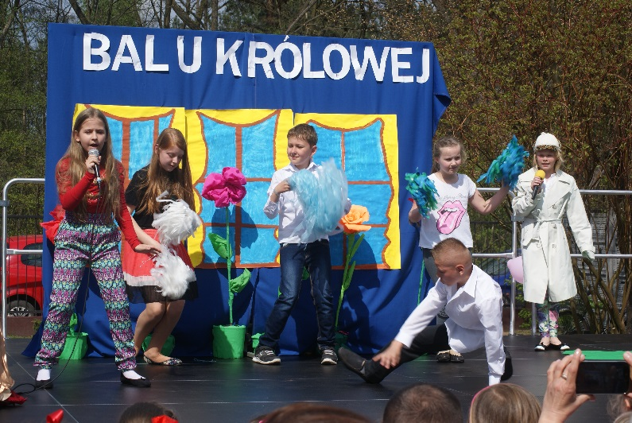
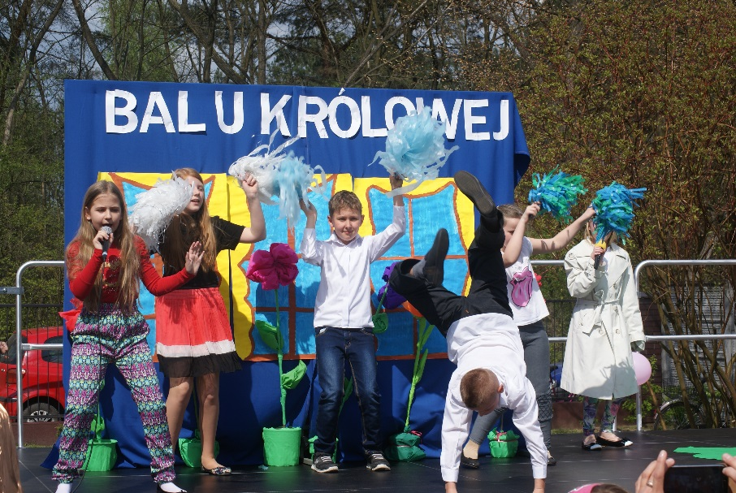
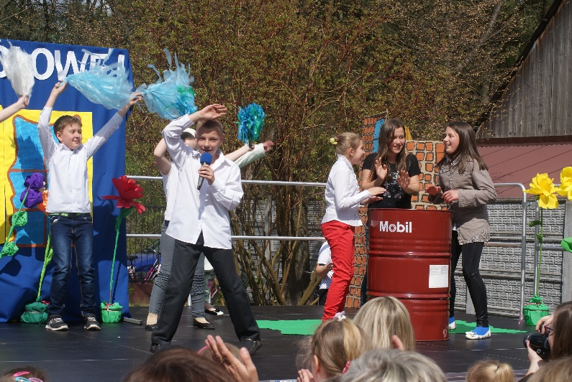
Uczniowie śpiewali piosenki:
Pitbull’a
Program Operacyjny Kapitał Ludzki 2007-2013

Slide 11
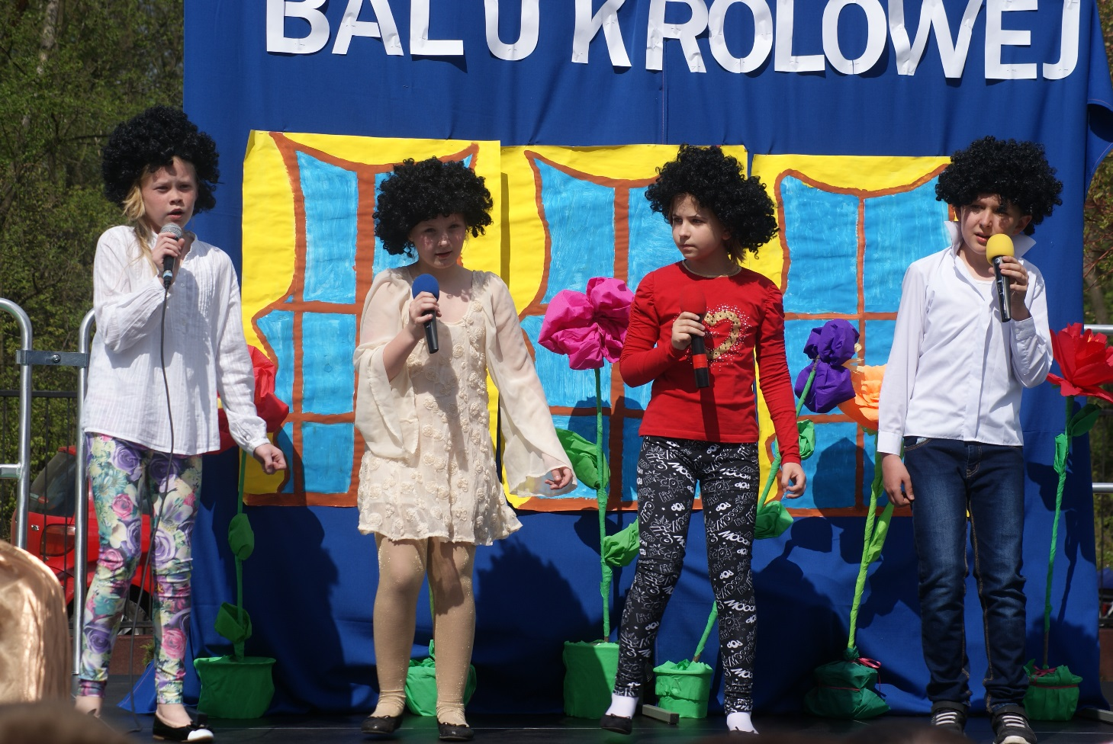
Uczniowie śpiewali piosenki:
Boney M
Program Operacyjny Kapitał Ludzki 2007-2013

Slide 12
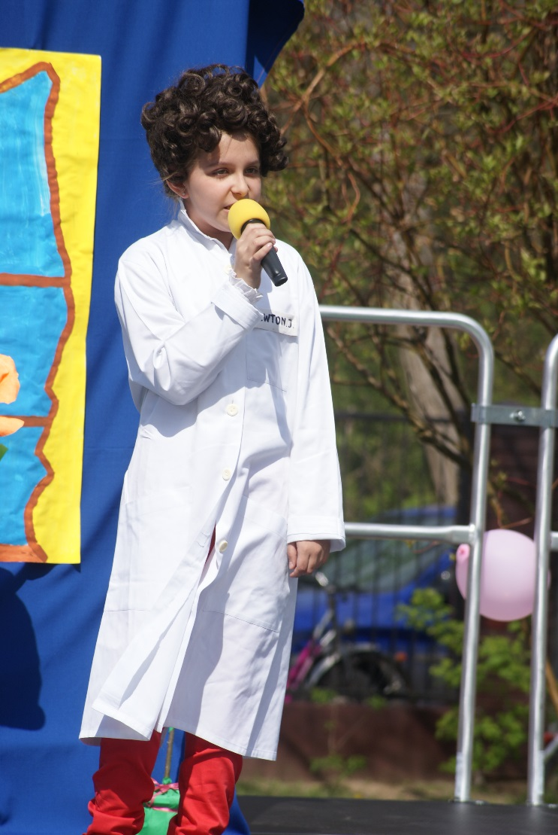
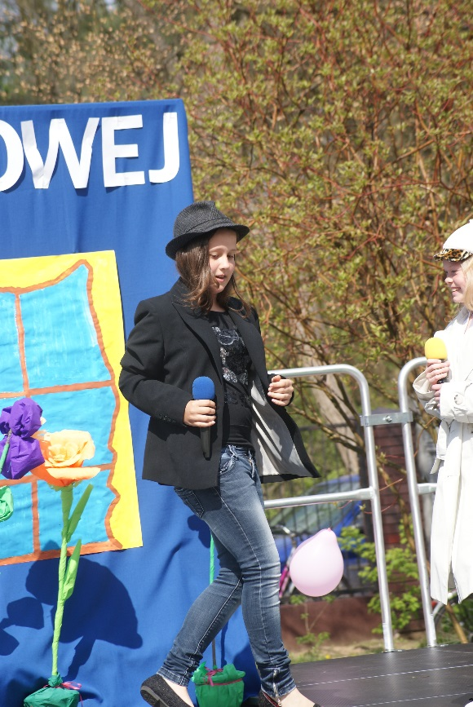
Na scenie pojawił się również:
Sherlock Holmes i Dr Watson
Isaac Newton
Program Operacyjny Kapitał Ludzki 2007-2013

Slide 13
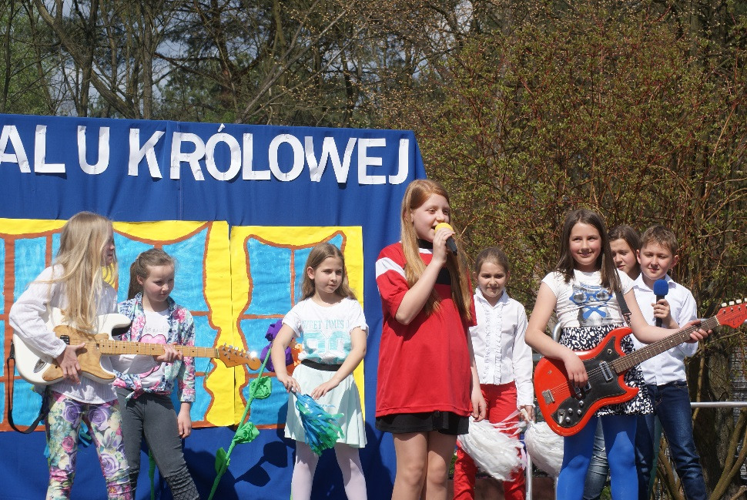
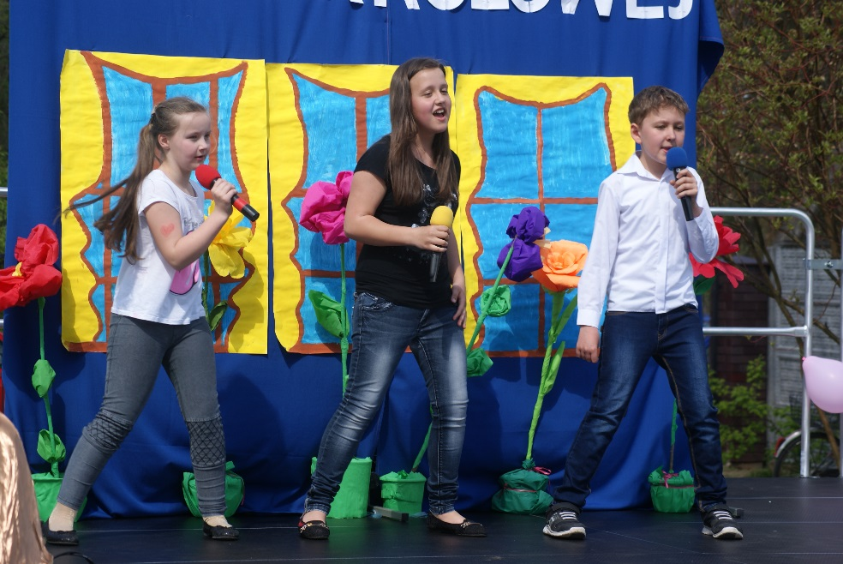
Kolejna porcja muzyczna:
Queen
Abba
Program Operacyjny Kapitał Ludzki 2007-2013

Slide 14
Program Operacyjny Kapitał Ludzki 2007-2013

